Slide 2
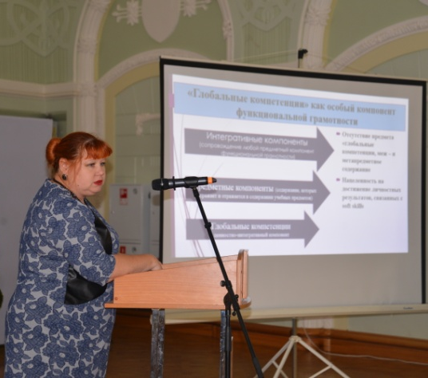
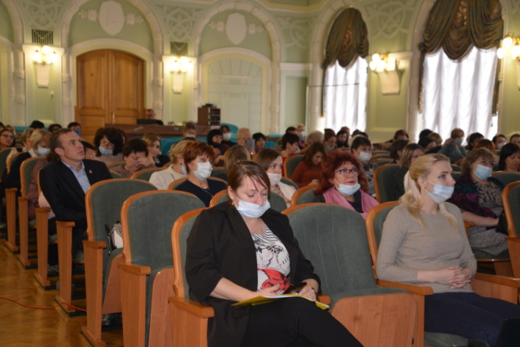
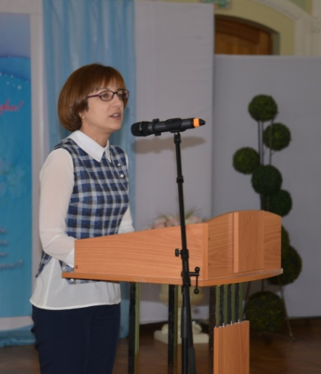

Slide 4
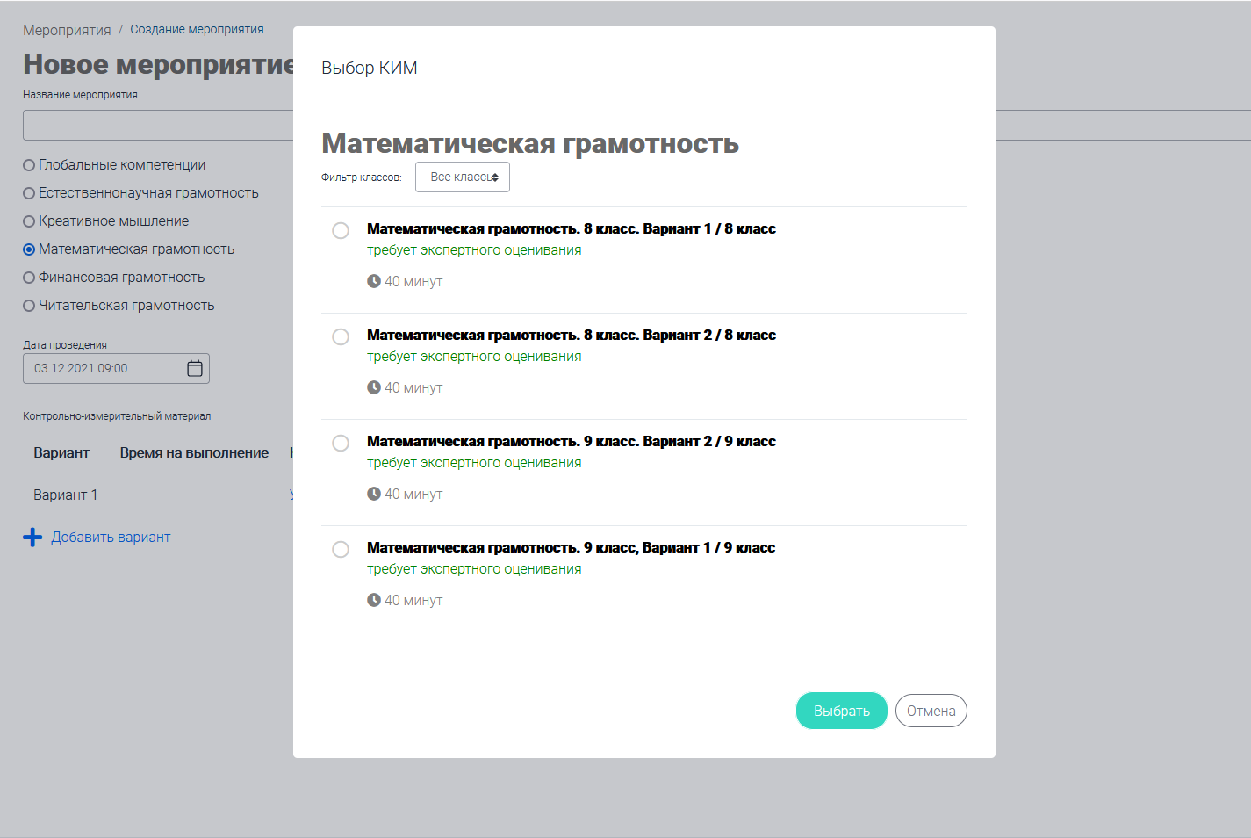
Открытый банк заданий РЭШ
Адрес сайта: https://fg.resh.edu.ru

Slide 5
«Школа современного учителя»
Направлено на обучение 159 человек
По состоянию на 02.12.2021:
106 человек завершили обучение и готовы приступить к итоговой аттестации
6 человек - прогресс выполнения от 60 до 90 % (МПЛ, Правовой лицей, школы №№ 27, 44, 46, 58)
29 человек - прогресс выполнения от 10 до 50 % (гимназия 3, лицеи Академический, Вектор, ВМЛ, Звездный, Математический, Правовой, Ступени, школы №№ 6, 9, 10, 15, 27, 29, 30, 40, 49, 51, 56, 67, 80, 85)
18 человек отказ от прохождения курсов по уважительной причине (увольнение, больничный, декрет)
ИТОГОВАЯ АТТЕСТАЦИЯ
на платформе цифровая экосистема ДПО
с 06.12.21 по 10.12.21

Slide 6
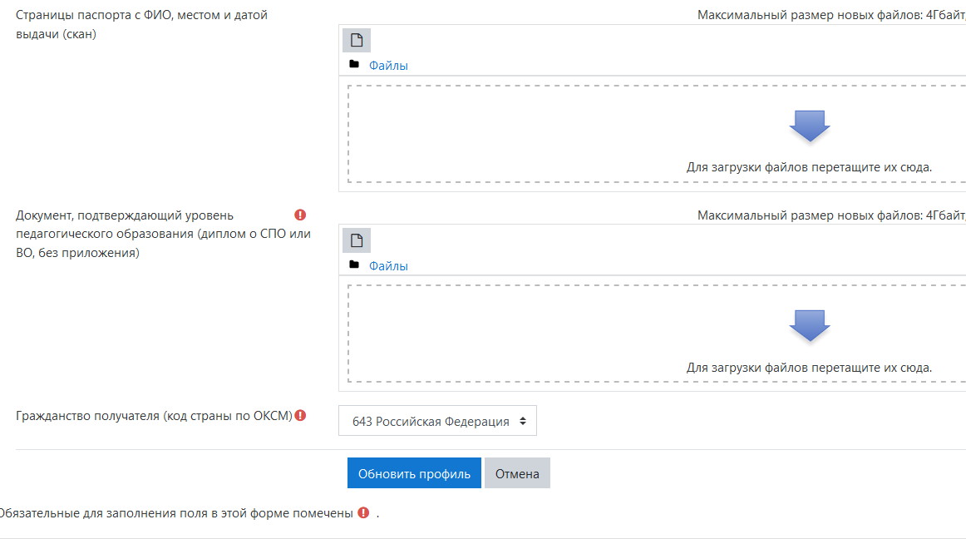
Загрузка персональных данных

